Slide 1
Manus’crypt
многослойный шифр, не поддающийся взлому

Slide 2

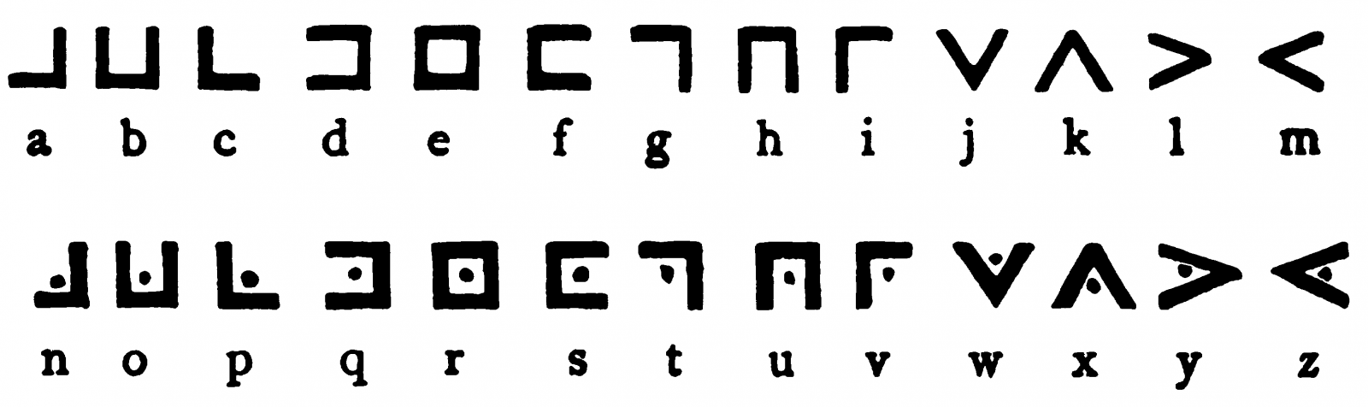
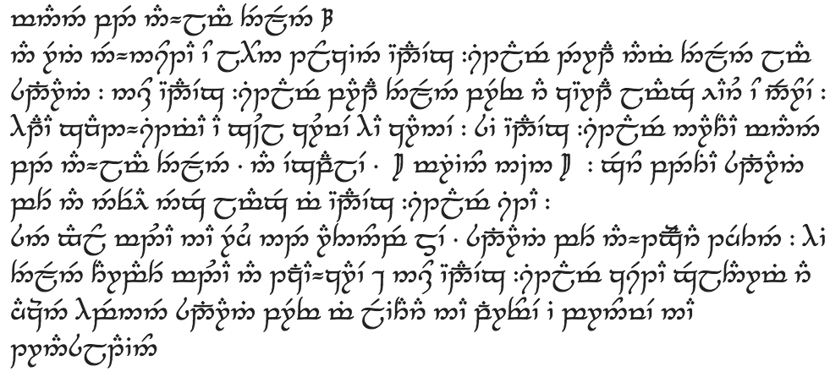
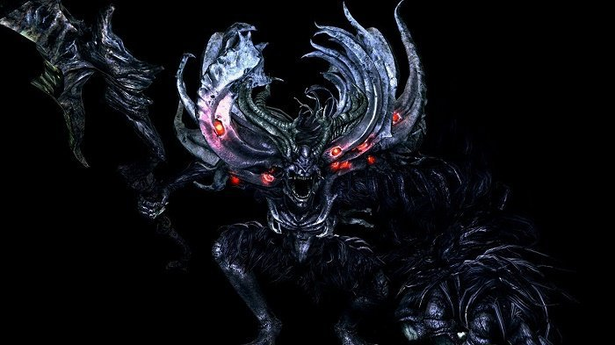
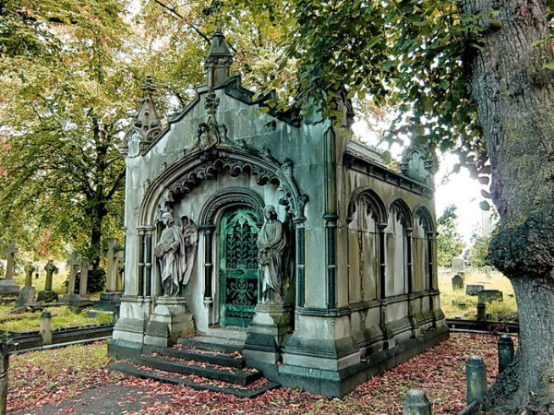
История названия и основополагающая идея алгоритма
Manus’crypt
Рука?
Шифр?
Рукопись?
Отец бездны?
Склеп?

Slide 3
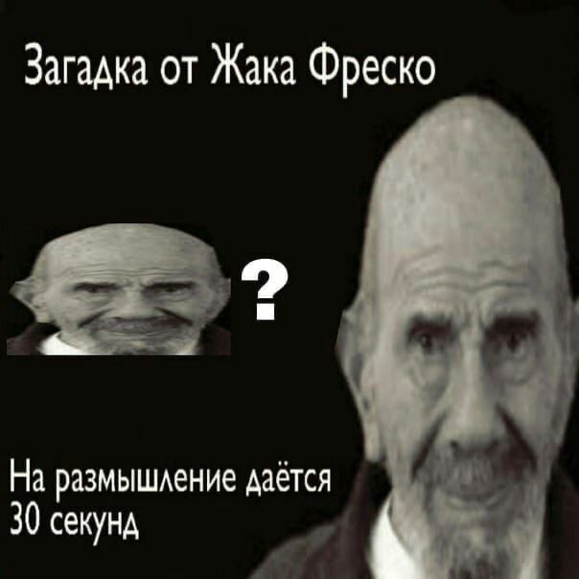
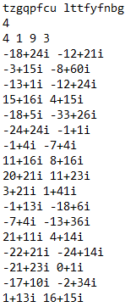
Алгоритм

Slide 4

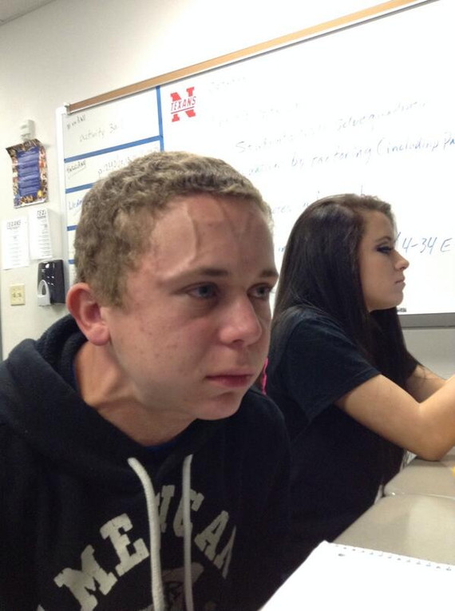


Исходные данные
A+(T+L)i * T+(L)i
what a wonderful day
tzgqpfcu
lttfyfnbg
-330+570i
mod26
(
T
+
L
)
W
+
A
-18+24i
-12+21i

Slide 5
Использованные библиотеки:
Возникшие сложности:
Придумать алгоритм, оправдывающий эпичность названия
iostream
fstream
string
vector
Подобрать костыли, чтобы все работало в одну кнопку
Самому не запутаться в загадках от Жака Фреско

Slide 6

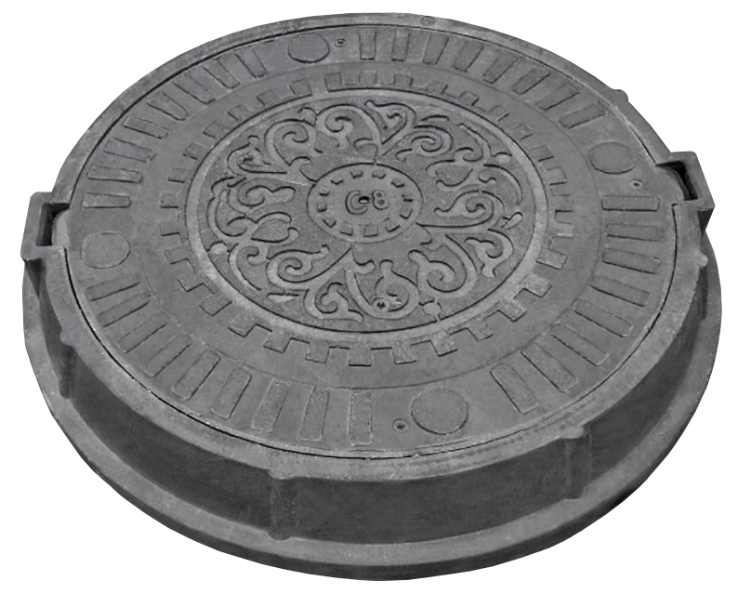
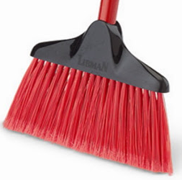

Manus’crypt
И ЭТА ПРЕЗЕНТАЦИЯ
СОЗДАНЫ ПРИ ПОДДЕРЖКЕ
«Водопроводных войск РФ»,
А ТАК ЖЕ МИНИСТЕРСТВА ОБОРОНЫ ОАЭ
*это последний слайд

